Slide 1
LES INTERACTIONS MÉDICAMENTEUSES
Université des sciences de la santé
Faculté de Pharmacie
Laboratoire de pharmacologie
3ème année médecine dentaire
Dr S. Behloul
Année universitaire 2024-2025

Slide 2
Introduction
Vieillissement de la population
Émergence de pathologies
Polymédication
Interactions médicamenteuses
(bénéfiques ou néfastes)

Slide 3
Définition
On parle d’interaction médicamenteuse quand l’administration simultanée chez l’homme de deux médicaments, ou plus, conduit à potentialiser ou à opposer les effets désirés ou indésirables d’au moins un de ces médicaments.
INTERACTION MEDICAMENTEUSE ≠ INCOMPATIBILITE ENTRE DEUX MEDICAMENTS
réaction physico chimique
Notes:
il faut faire la différence entre :
«Interaction» médicamenteuse : le terme d’«interaction» est réservé pour décrire des événements se passant à l’intérieur de l’organisme.
«Incompatibilité» entre 2 médicaments : réaction physico-chimique entre deux médicaments mélangés dans une seringue ou une perfusion --> précipité, coloration, inactivation ….
NTERACTION

Slide 4
Définition
Certaines interactions médicamenteuses ont des conséquences cliniques graves. D’autres n’ont que des effets anodins.
Pour être retenue, une interaction doit avoir une traduction clinique significative, décrite ou potentiellement grave, c'est-à-dire susceptible de :
Provoquer ou majorer des effets indésirables,
Ou provoquer une toxicité,
Ou entraîner, par réduction de l'activité, une moindre efficacité des traitements.
ceci va nécessiter : modification de la posologie, arrêt du trt ou une autre intervention médicale.

Slide 5
Types d’interactions
Souhaitées
Indésirables
-Améliorer l’efficacité thérapeutique et diminuer les résistances : (plusieurs antituberculeux)
-Rapport bénéfice /risque
( association de 2 anti HTA →posologies faibles / meilleure tolérance)
-Renforcer l’effet pharmacologique :(anti HIV: anti protéase / ritonavir
-Contre indication: ne doit pas être transgressée
-Association déconseillée: Elle doit être le plus souvent évitée, et impose une surveillance étroite du patient.
-Précaution d'emploi: L'association est possible dès lors que sont respectées les recommandations permettant d'éviter la survenue de l'interaction (adaptation posologique, renforcement de la surveillance clinique, biologique
-A prendre en compte: aucune recommandation pratique ne peut être proposée. Il revient au médecin d'évaluer l'opportunité de l'association.

Slide 6
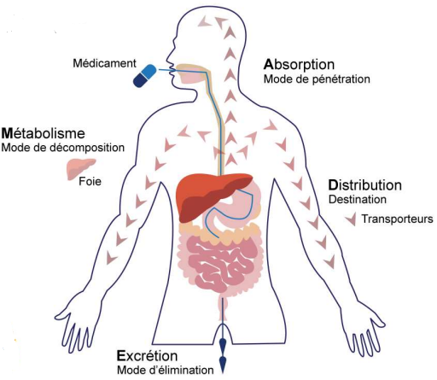
IM en phase pharmacocinétique?
Un médicament va modifier la pharmacocinétique d’un autre médicament → modification de la concentration en principe actif disponible au niveau des récepteurs
Intensité de réponse pharmaco modifiée
→Dep caractéristiques physicochimiques propres à chaque substance médicamenteuse
Biodisponibilité
Cmax , Tmax
% mdt libre
% mdt lié
CYP450 (- ou + )
% mdt métabolisé
T ½ élimination
Vitesse et % mdt éliminé
Notes:
elles se traduisent par des modifications des concentrations plasmatiques (augmentations ou diminutions) [1, 2]. Toutefois, les répercussions de telles interactions peuvent se manifester par des modifications des concentrations dans d’autres tissus ou liquides de l’organisme (SNC, LCR) sans altération des concentrations sanguines [1-3]

Slide 7
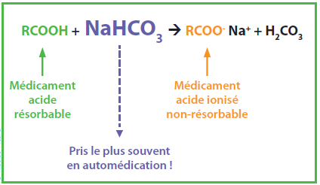
IM en phase pharmacocinétique?
Absorption
Modification du pH gastrique
Modification de la solubilité des médicaments :
Oméprazole : anti sécrétoire gastrique ( ↓↓ H+) →↑ pH gastrique
Ketoconazole nécessite un pH acide pour se dissoudre.
→ ↑ pH gastrique → ↓ dissolution du ketoconazole →↓ biodisponibilité
Modification de l’état d’ionisation des médicaments :

Slide 8
IM en phase pharmacocinétique?
Absorption
Adsorption, chélation et complexation
Mdt affecté | Mdt incriminé | Mécanisme de l’IM
Levothyroxine Warfarine | mdt à base de charbon | Adsorption du mdt sur le charbon
 | Cholestiramine | Formation de complexes peu résorbables
Tetracyclines | Anti acides (contenant Al3+, Ca2+, Mg2+), lait, Zn2+, Fe2+ | Formation de chélates peu solubles entraînant une réduction de l'absorption des cyclines
furosémide, ciclosporine | Sevelamer (chélateur de phosphores) | Formation de chélates peu solubles entraînant une réduction de l'absorption du furosémide/ ciclosporine
↓ biodisponibilité
↓qté absorbée
→espacer les prises de deux heures
Formation d’une barrière physique gastro-duodénale protectrice
-Topiques gastro-intestinaux (carbonates, citrates, gluconates , silicates,)
-Antiacides(oxydes et hydroxydes d’aluminium, calcium et magnésium, alginates)
formation d’un film protecteur sur la muqueuse digestive
IM AINS
Notes:
La chélation (prononcer kélassion, du grec khêlê : «pince») est un processus physico-chimique au cours duquel est constitué un complexe, le chélate, entre un ligand, dit chélateur (ou chélatant), et un cation (ou atome) métallique, alors complexé, dit chélaté.
Le «chélate» se distingue du simple «complexe» par le fait que le cation métallique est fixé au chélateur par au moins deux liaisons de coordination définissant un cycle avec le métal, à la manière d'une pince, d'où le nom.
La colestyramine, principe actif de Questran®, un hypocholestérolémiant, est une résine basique synthétique échangeuse d’ions possédant une forte affinité pour les acides biliaires. Elle est destinée à fixer ces acides sous forme d’un complexe insoluble, inhibant ainsi leur cycle entéro-hépatique et augmentant leur élimination fécale.
Ce mécanisme d’action explique pourquoi Questran® peut générer des interactions médicamenteuses par réduction de l’absorption intestinale de certains médicaments pris
simultanément. Son association avec les acides biliaires cholélitholytiques (ursodésoxycholique et chénodésoxycholique) est déconseillée : l’effet de ces derniers serait diminué car ils sont fixés par la colestyramine, puis éliminés dans les matières fécales

Slide 9
IM en phase pharmacocinétique?
Absorption
Modification du Péristaltisme intestinal
accélérateurs
du transit intestinal
(laxatifs: lactulose )
Diminution du
temps de contact entre les vitamines liposolubles et la muqueuse digestive
↓ biodisponibilité
↓qté absorbée
↑biodisponibilité ↑qté absorbée
Risque toxicité
OU
Altération/ estomac
Ralentisseurs
du transit intestinal
(antalgiques morphiniques)
Augmentation du
temps de contact entre les mdt et la muqueuse digestive
Compétition au niveau d’un système de transport actif
Transporteur des
AA:
phénylalanine
(fromage, oeuf)
Compétition et diminution du transport actif de la L Dopa
↓ biodisponibilité
↓qté absorbée
Inefficacité thérapeutique

Slide 10
IM en phase pharmacocinétique?
Distribution
Compétition pour la liaison aux PP pour les médicaments fortement liés
M 1
M 1
Protéine
plasmatique
M 1
M 1
M 1
M 2
↑ fraction libre de M1
Risque d’exacerbation
Des effets pharmacologiques
AINS (M2) et anticoagulants (warfarine ) (M1)→ risque d’accident hémorragique
AINS (M2) et sulfamides hypoglycémiants (M1)→ risque d’hypoglycémie

Slide 11
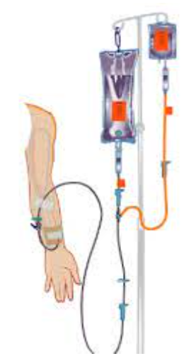
IM en phase pharmacocinétique?
Distribution
Formation de précipités au niveau intravasculaire
IV : ceftriaxone
IV : calcium
Administration simultanée →formation de précipités
nécessité d’une administration séquentielle
Notes:
la ceftriaxone ne devra pas être mélangée ou administrée simultanément avec toute solution intraveineuse contenant du calcium, même en utilisant des lignes de perfusion ou des sites de perfusion distincts

Slide 12
IM en phase pharmacocinétique?
Métabolisme
Induction enzymatique
Inhibition enzymatique
CYP450 ++++
(3A4, 2D6, 2C9…..)
enz conjugaison ( rare )
L'induction ne consiste pas en une augmentation de la vitesse d'action des enzymes d'un pool, mais en l'augmentation du nombre d'enzymes au sein de ce pool.
Cette augmentation peut avoir lieu de deux façons : soit en augmentant l'expression protéique du cytochrome, soit en diminuant sa dégradation.
Il existe des mdts auto-inducteurs
Ce mécanisme complexe explique la durée importante nécessaire à l'apparition d'une induction : 7 à 10 jours.

Slide 13
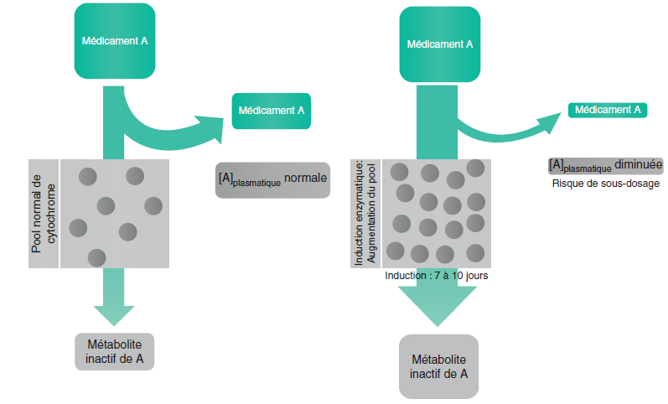
IM en phase pharmacocinétique?
Métabolisme
Induction enzymatique
CYP450
(3A4, 2D6, 2C9…..)
Sauf si A prodrogue
Risque de surdosage

Slide 14
IM en phase pharmacocinétique?
Métabolisme
Inhibition enzymatique
CYP450
(3A4, 2D6, 2C9)
L'inhibition ne consiste pas en une diminution de la vitesse d'action des enzymes d'un pool, mais en la diminution du nombre d'enzymes fonctionnelles au sein de ce pool.
L'inhibition enzymatique peut être de deux types : réversibles ou irréversibles (inhibition suicide, l'enzyme est perdue, il faut une
resynthèse de cette dernière pour que ces fonctions soient restaurées)
En principe, l'inhibition enzymatique est plus dangereuse que l'induction du fait de son installation en 24 à 48 h

Slide 15
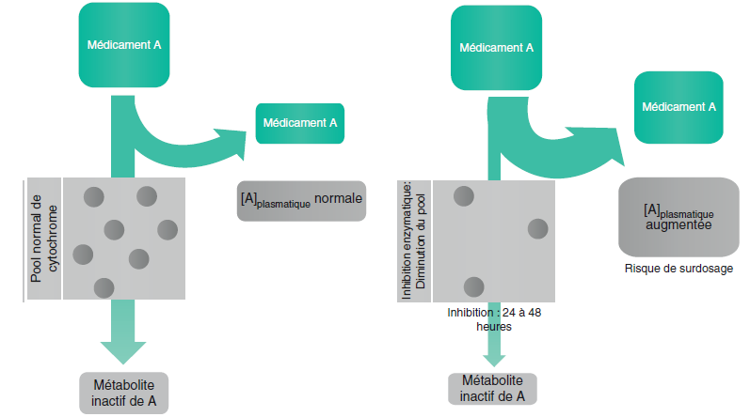
IM en phase pharmacocinétique?
Métabolisme
Inhibition enzymatique
Sauf si A prodrogue
Risque d’inefficacité

Slide 16
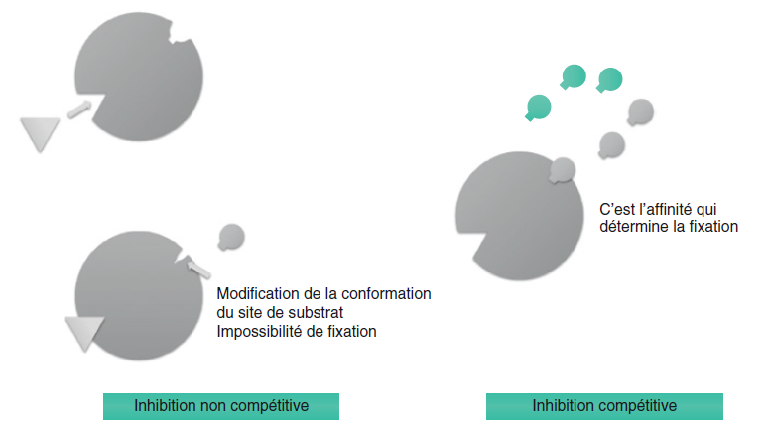
IM en phase pharmacocinétique?
Métabolisme
Inhibition enzymatique

Slide 17
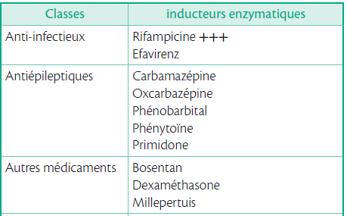
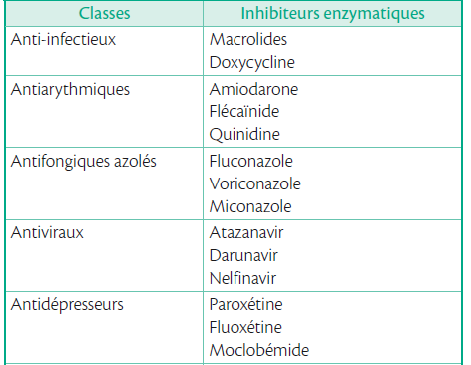
IM en phase pharmacocinétique?
Métabolisme
Induction enzymatique
Inhibition enzymatique
(+) CYP3A4 (-)
Rifampicine
Macrolides
Inefficacité
Contraceptifs
Oraux
Phénytoine
↑ toxicité : troubles de la
Conscience
Ritonavir ( - CYP3A4)
Association voulue au lopinavir :
Booster l’inhibition de la protéase virale

Slide 18
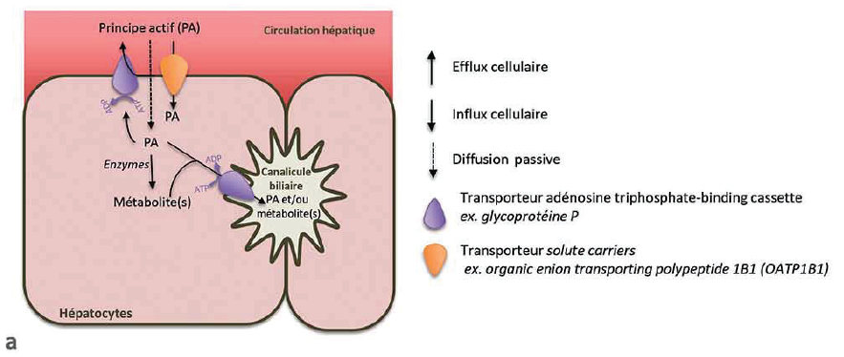
IM en phase pharmacocinétique?
Excrétion
Compétition pour l’excrétion biliaire ( captage hépatique)
OAT / OCT
Deux type de transporteurs : SLC :OAT/OCT
ATP binding cassette : Pglycoprot…..
Notes:
Les transporteurs SLC forment
un canal au travers de la membrane
plasmique permettant de
lever la plupart des contraintes
physico-chimiques s’opposant
au franchissement membranaire
( figure 1 ). Le transport se fait sans
apport extérieur d’énergie. Celle-ci
provient de la molécule trans portée
(énergie dégagée en diffu sant vers
le milieu d’arrivée) ou d’un gradient
chimique ou électro chimique
préexistant, et entretenu par
un transporteur actif dans le cas
du transport actif secondaire.
Le transport actif primaire repose
sur l’hydrolyse d’adénosine triphosphate
(ATP) comme source
d’énergie : il peut donc intervenir
contre un gradient de
concen tration cellulaire ( figure 1 ).
Les transporteurs actifs sont
ratta chés à la superfamille des
ATP-binding cassette (ABC), qui
comporte plusieurs sous-familles
dont les ABCC, ou multidrug

Slide 19
IM en phase pharmacocinétique?
Excrétion
Compétition pour la excrétion biliaire ( captage hépatique)
Ciclosporine : inhibiteur OATP1
/ atorvastatine substrat
OATP 1

Slide 20
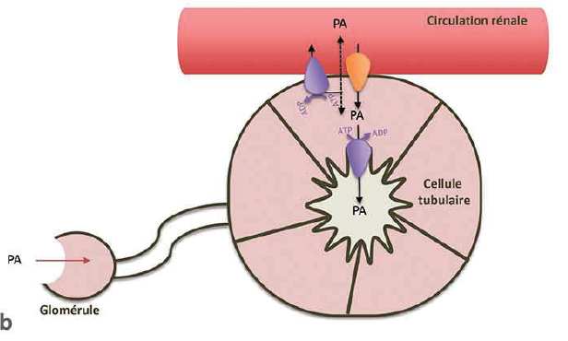
IM en phase pharmacocinétique?
Excrétion
Compétition pour la sécrétion tubulaire (transport actif)

Slide 21
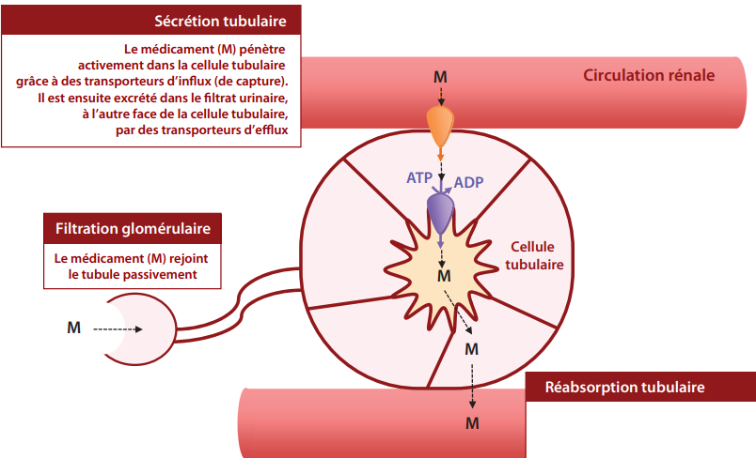
IM en phase pharmacocinétique?
Excrétion
→Les transporteurs d’influx et d’efflux fonctionnent de manière coordonnée pour faciliter le transfert transcellulaire des anions et cations
Compétition pour la sécrétion tubulaire (transport actif)
OCT
OAT
M1
M2
Mdt moins affinité
→Mdt le moins éliminé
→↑ demi-vie d’élimination
RISQUE DE TOXICITE

Slide 22
IM en phase pharmacocinétique?
Excrétion
Compétition pour la sécrétion tubulaire (transport actif)
OCT
OAT
méthotrexate/AINS= OAT2
Toxicité du méthotrexate
cimétidine / metformine =OCT2
Toxicité de la metformine
probénécide/ penicilline=
↑↑demi vie penicillines : recherchée

Slide 23
IM en phase pharmacocinétique?
Excrétion
Compétition pour la sécrétion tubulaire (transport actif)
MATE
MRP
cimétidine / metformine MATE1
Toxicité de la metformine
méthotrexate/AINS= MRP2
Toxicité du méthotrexate

Slide 24
IM en phase pharmacocinétique?
Excrétion
Modification du pH urinaire
Toute substance capable de modifier le pH urinaire peut influencer l’excrétion des acides faibles ou des bases faibles qui lui sont associés
ce type d’interaction est exploité dans le traitement des intoxications médicamenteuses en accélérant l’excrétion rénale
Alcalinisation des urines: Augmentation de l’élimination des acides faibles (pKa: 2,5 -7,5)
Acidification des urines:
Augmentation de l’élimination des bases faibles (pKa : 5 - 11)
Bicarbonates / barbituriques
Hydratation alcaline / methotrexate

Slide 25
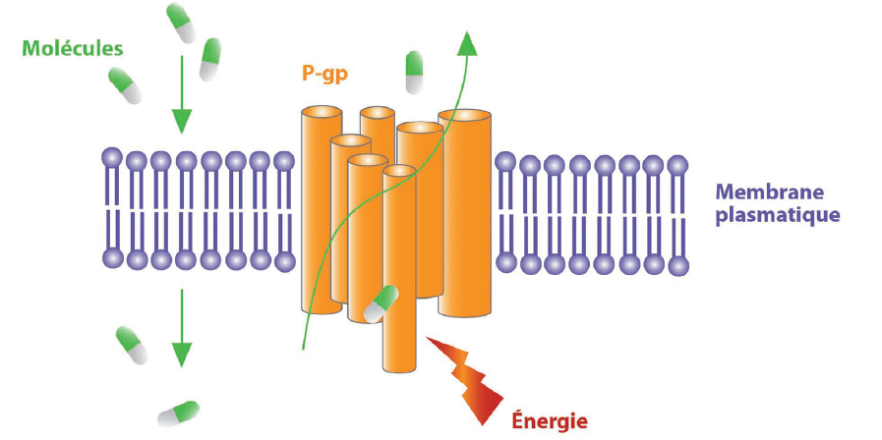
IM en phase pharmacocinétique?
Glycoprotéine P
Protéine de transport présente en grande quantité dans les intestins, la barrière hémato-méningée, les voies biliaires, les tubules rénaux, etc.
Pompe présente dans les membranes de certaines cellules, qui expulse hors de la cellule toutes sortes de substrats, dont des médicaments : transporteur d’efflux
La glycoprotéine P diminue l’absorption intestinale de ces médicaments substrats, et augmente leur excrétion rénale et hépatique. Elle s’oppose à leur diffusion dans le cerveau.
milieu extracellulaire
EFFLUX
milieu intracellulaire

Slide 26
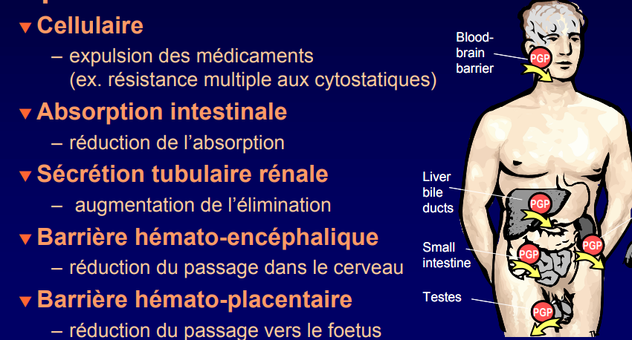
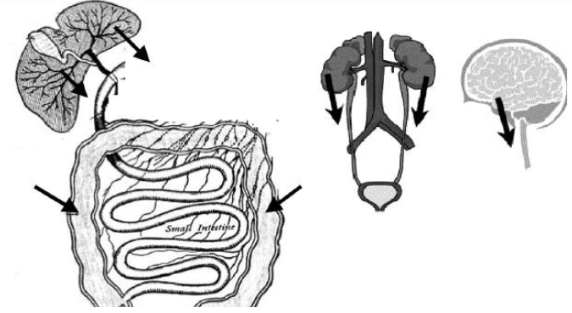
IM en phase pharmacocinétique?
Glycoprotéine P

Slide 27
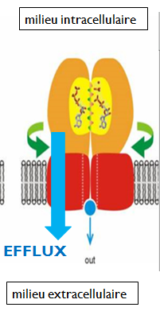
IM en phase pharmacocinétique?
Glycoprotéine P
Inhibiteurs P glycoprotéine => ↑ Cplasm des méd. substrats par augmentation de l’absorption intestinale ou diminution de l’élimination rénale ou hépatique
Inducteurs P glycoprotéine => ↓ Cplasm des méd. substrats par réduction de l’absorption intestinale ou d’une augmentation de l’élimination rénale ou hépatique
Pas de sortie du mdt
Augmentation sortie du mdt

Slide 28
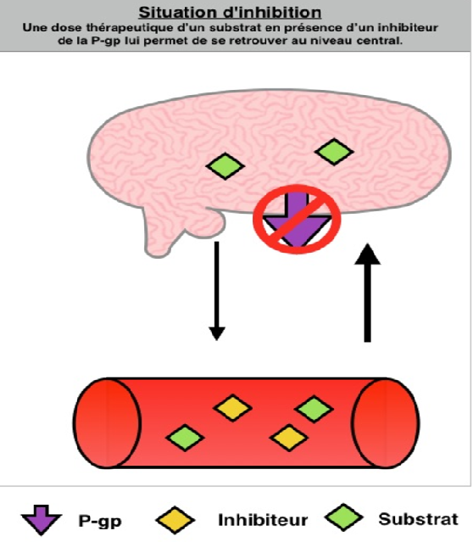
IM en phase pharmacocinétique?
Glycoprotéine P
METOCLOPRAMIDE :
Substrat P Gly P et il traverse la BHE

Slide 29
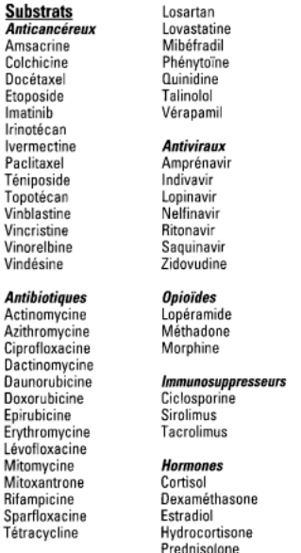
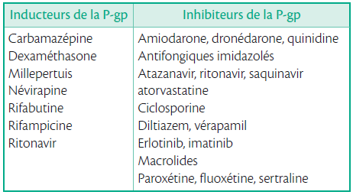
IM en phase pharmacocinétique?
Glycoprotéine P

Slide 30
INTERACTIONS PHARMACODYNAMIQUES
Modifications de la pharmacodynamie d’un médicament lors de la prise concomitante (en général) d’un autre ou plusieurs autres médicaments
La modification peut avoir lieu au niveau :
des récepteurs,
des systèmes effecteurs
des fonctions physiologiques,
Pas de modification des concentrations plasmatiques du premier médicament.

Slide 31
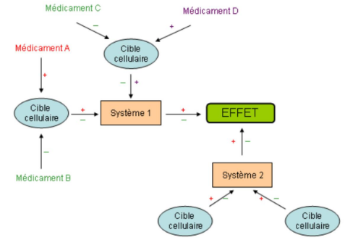
VI- IM PHARMACODYNAMIQUES :
- Interaction au niveau d’un même système, sur lequel les deux médicaments peuvent exercer des effets identiques ou opposés
-Interaction au niveau d’une même cible cellulaire, sur laquelle les deux médicaments peuvent exercer des effets identiques ou opposés
-Interaction par action au niveau de deux systèmes distincts, régulant le même effet
→ Antagonisme ou synergie d’action
Notes:
Pour comprendre et anticiper les IMPD, il faut donc avoir une bonne connaissance du (des) mécanisme(s) de l’effet obtenu avec chacun des médicaments de l’association.
L’effet produit par un médicament:
-résulte de son interaction avec un système ; or, celui-ci peut également être sous l’influence d’autres voies de régulation
-Plusieurs systèmes peuvent réguler le même effet, chacun étant sous l’influence de ses propres voies de régulation
-La régulation d’un système passe un mécanisme d’action particulier faisant intervenir une cible cellulaire, par exemple l’activation d’un récepteur ; or, cette cible cellulaire peut également être modulée par d’autres substances.

Slide 32
GLOSSAIRE :
-R : récepteur
-R cholinergique : R de l’acétyl choline,
- médicaments parasympatholytiques : ils ont l’effet inverse du système parasympathique
-Médicaments parasympathomimétique : ils ont le même effet que le système parasympathique
-R B adrénergique : R du système sympathique
-B-bloquant: antagoniste des R B adrénergiques

Slide 33
LES IM SYNERGIQUES
🡺 Obtention des mêmes effets pharmacologiques
Médicament A Effet a
Médicament B Effet b
Médicament A + Médicament B donnent un effet global c = effet a + effet b

Slide 34
LES IM SYNERGIQUES
🡺 Obtention des mêmes effets pharmacologiques
Exemple
Association d’un anticoagulant + AINS = réduction de la synthèse des facteurs de coagulation et inhibition et inhibition de l’agrégation plaquettaire

Slide 35
LES IM PAR POTENTIALISATION
Médicament A Effet a
Médicament B Effet b
Médicament A + Médicament B donnent un effet global c > effet a + effet b

Slide 36
Exemple :
traitement contre l'hypertension artérielle qui peut associer plusieurs médicaments antihypertenseurs de classes différentes
🡺 majorer leur effet 🡺 réduire plus efficacement l'hypertension artérielle.

Slide 37
LES IM PAR ANTAGONISME
Antagonisme = Effets pharmacologiques opposés
Exemples
Levodopa et neuroleptiques: effets opposés sur le système dopaminergique
Insuline et Glucagon : effet hypoglycémiant et effet hyperglycémiant

Slide 38
VI- IM PHARMACODYNAMIQUES :
IMPD se produisant au niveau de la même cible cellulaire
Antagonisme
Synergie / addition d’effets
salbutamol (agoniste B2-adrénergique) propranolol (B-bloquant)
addition d’ EII parasympatolytiques =
antagonisme R cholinergique
anti cholinergiques
(bradycardie, sécheresse buccale ,
constipation ….)
Antihistaminiques ( cetirizine )
Antiparkinsoniens (Trihexyphénydile)
Compétition
R B adrénergique
↓effet bronchodilatateur
du salbutamol
En plus de leurs actions ces deux médicaments
agissent sur les récepteur cholinergiques

Slide 39
VI- IM PHARMACODYNAMIQUES :
IMPD se produisant au niveau d’un même système, mais par des voies différentes
Antagonisme
Synergie / addition d’effets
Insuline
hypo glycémiante :
(-) libération glucose/ foie
Glucagon
Hyper glycémiant :
(+) libération glucose / foie
↑↑ risque d’hémorragie :
- antocoagulants : anti vit K
-AINS : aspirine

Slide 40
VI- IM PHARMACODYNAMIQUES :
IMPD se produisant au niveau de deux systèmes différents
Synergie / addition d’effets
Augmentation du risque hémorragique des anti-vitamines K ( anti coagulants) par les antibiotiques qui altèrent la flore bactérienne productrice de vitamine K
Antagonisme
Les glucocorticoïdes, par leurs effets hyperglycémiants, diminuent l’effet des antidiabétiques oraux (metformine et sulfamides hypoglycémiants)
Notes:
Les sulfamides hypoglycémiants agissent en bloquant le canal potassique sensible à de l’ATP sur les cellules bêta pancréatiques.. En bloquant les canaux potassiques de la cellule bêta pancréatique, les sulfamides hypoglycémiants déclenchent une dépolarisation membranaire responsable de l’ouverture des canaux calciques voltage-dépendants avec entrée du calcium et en conséquence une libération d’insuline.
Les plus importants mécanismes de l’hyperglycémie induite par les glucocorticoïdes sont une moins bonne sensibilité à l’insuline des tissus périphériques et une augmentation de la production hépatique de glucose

Slide 41
CONCLUSION
Le danger de ces associations (toxicité, inefficacité) et leur mécanisme cinétique et/ou dynamique doivent donc être connus de l'odontologiste, afin que ses prescriptions ne mettent pas en péril la vie de ses patients et n'engagent pas sa responsabilité morale et médico-légale

